Slide 1
第三章 功和能
质点运动学：描述的是质点的机械运动规律
质点动力学（牛顿定律）：质点运动需要对质点施加一定的力
牛顿定律给出了质点的运动与力之间的关系
牛顿力学中的力和加速度是瞬时对应
物体运动状态的变化，是力持续作用的累积（对空间、对时间的积累）效应，是牛顿定律解决不了的问题
对空间的累积
功、能和相关定律、定理
对时间的累积
冲量和相关定律、定理
其重要性和适用性超出经典物理的范畴！
本章讨论力对空间的累积作用与物体运动量的变化问题

Slide 2


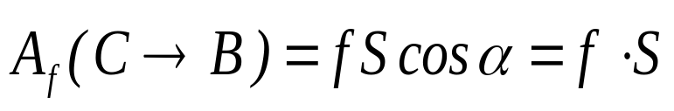
3.1 功
一.功的定义
功 = 工 + 力 = 做功 + 机械运动 ≠ 工作
有力的大小没有位移——没有做功
力的方向与位移垂直——没有做功
功的定义：力在位移方向的分量与该位移大小的乘积；A
1．恒力的功：(直线运动)
C
M
M
注意
C
B
上式仅当作用在沿直线运动质点上的力为恒力时才成立
作曲线运动的质点受到变力作用，怎么办?

Slide 3
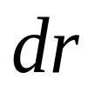

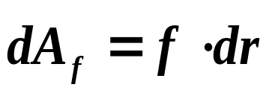
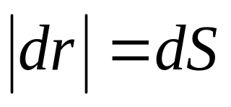
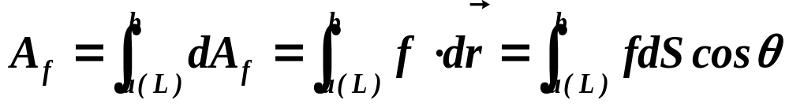
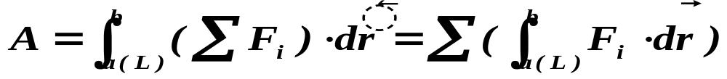
2．变力的功
b
作曲线运动的质点受到变力作用
元功
L
a
A
说明
(1). 功是标量（有正负）、过程量（与路径有关）、相对量（与参考系有关）
(2). 合力的功等于各分力沿同一路径作功之代数和
(3). 积分路径质点走过的路程，不是位移的大小

Slide 4
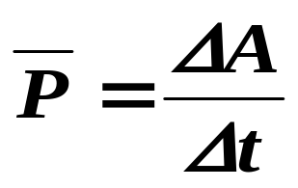
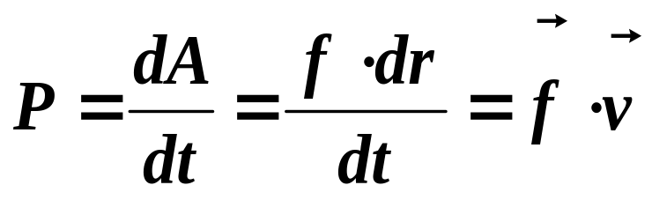

3. 功率
做功的快慢叫做功率P
平均功率
瞬时功率
4. 功、功率的单位
国际单位制中
功的单位：牛顿·米，称为焦耳（J） 1J = 1N ·m
功率的单位：焦耳/秒，称为瓦（W） 1J/s = 1W

Slide 5
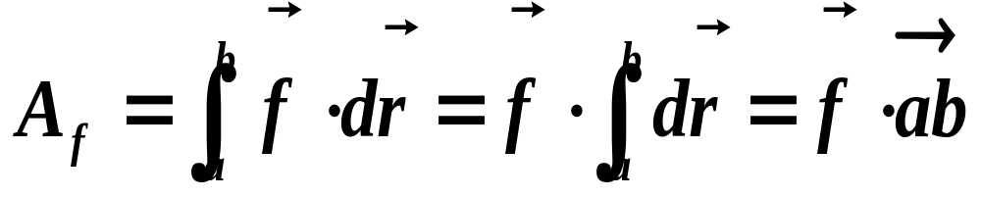
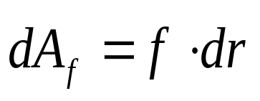
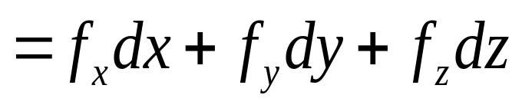
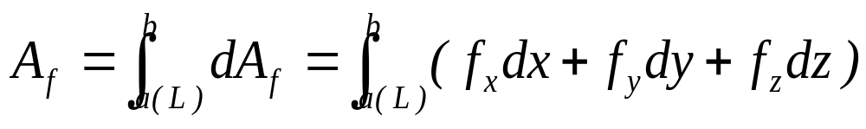
二. 功的计算
恒力的功
变力作功
元功的表示是关键
L：从 a 到 b 所经过的路径

Slide 6
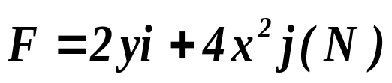
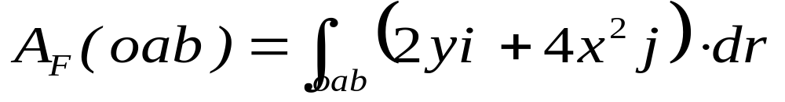
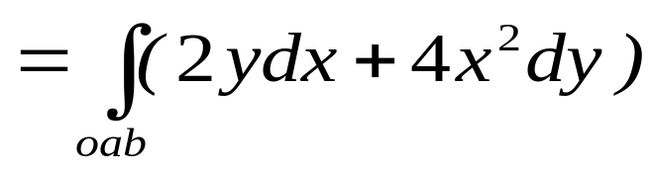
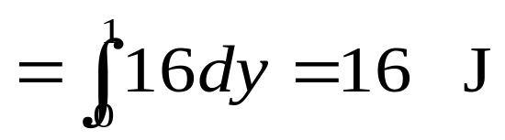
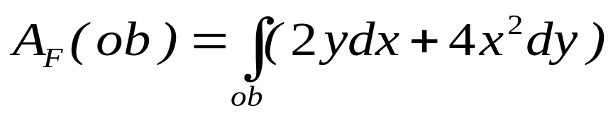
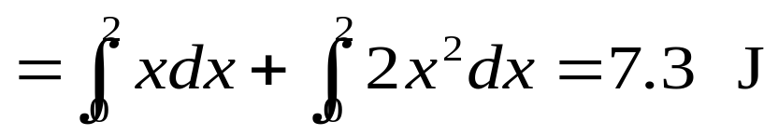
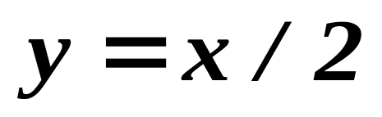
例1. 作用于质点的力 随质点位置的变化
求：路径oab和ob所作功
y(m)
解: 如图
b
1
X(m)
o
a
1
2
其中利用了

Slide 7
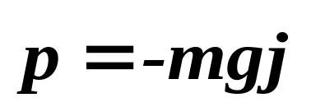
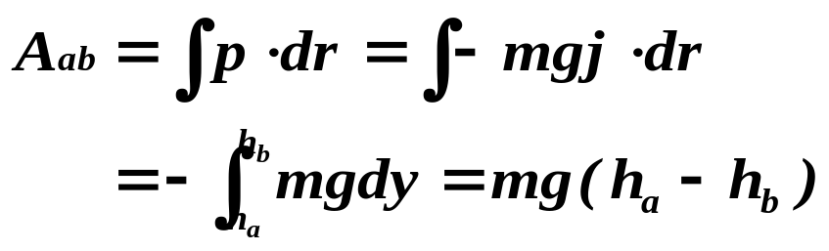


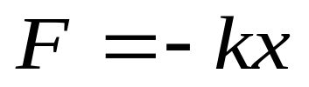
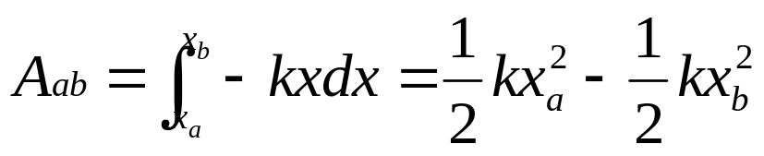
三.几种常见力所作的功
Y
1. 重力的功
a
重力
m
dr
m
h_{a}
mg
b
h_{b}
k
重力功只与始末位置有关
f
m
2. 弹力的功
弹力
0
x_{a}
x_{b}
x
弹力功只与始末位置有关

Slide 8
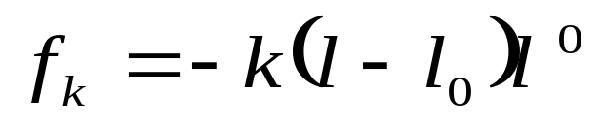
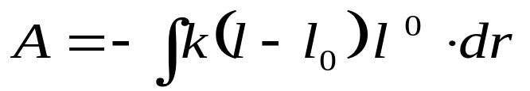
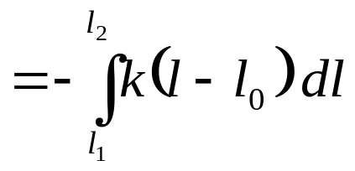
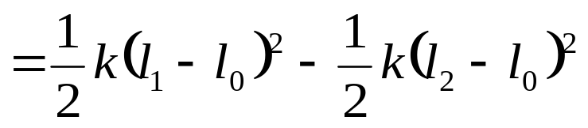
弹簧竖直挂起
弹性力
l₀
l
由定义
dr
与路径无关，只与始末位置有关

Slide 9
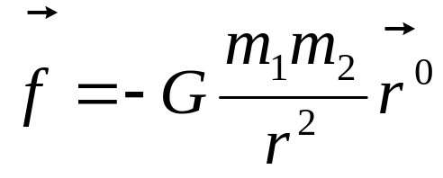
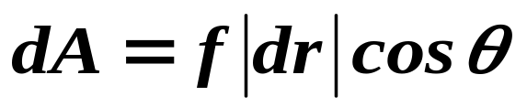

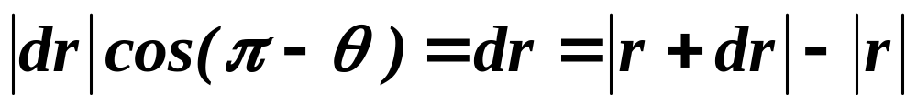



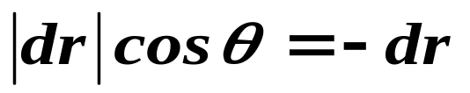

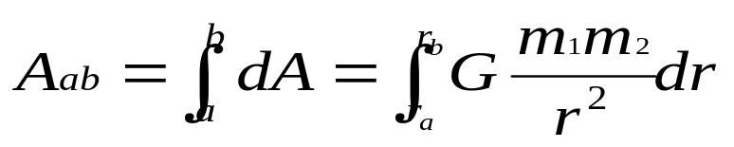


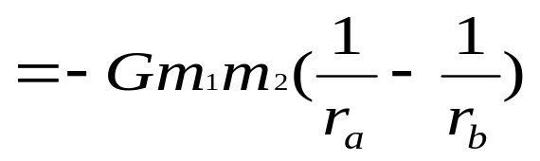
3. 万有引力的功
万有引力
b
dr
由图得
θ
m₂
m₁
a
m₂
重力、弹性力、万有引力作功只与质点的始末位置有关，而与质点路径无关

Slide 10
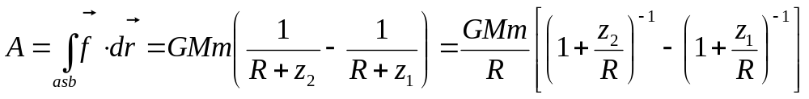
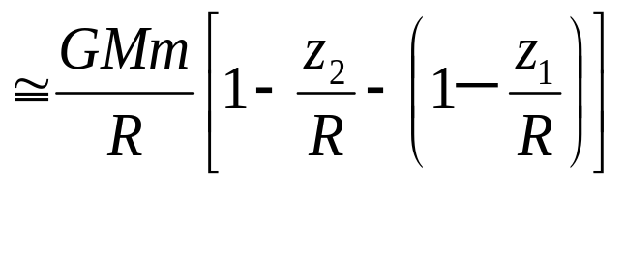
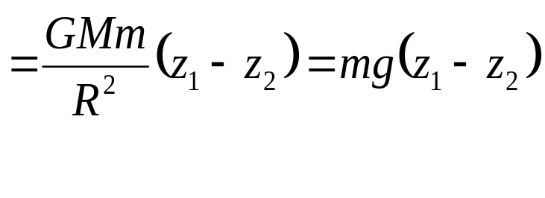
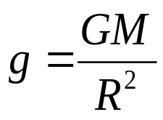
重力是万有引力的特例
Re=6.4×10⁶m，质点的位移z₁，z₂，Re>>z₁，z₂；

Slide 11
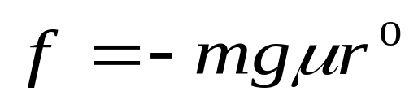
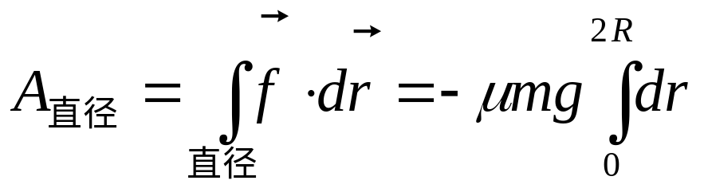
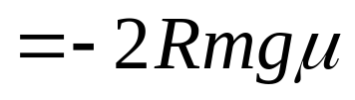
4. 摩擦力的功
1
2
质点沿直线和圆周两个路径从1运动到2，质点质量为m，质点与水平面之间的摩擦系数为μ，圆的半径为R。
求：摩擦力在两个不同路径中所做的功。
质点受力大小为：重力，支撑力，摩擦力，
沿直径
摩擦力是恒力

Slide 12
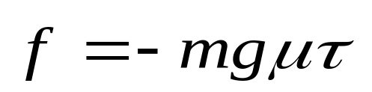

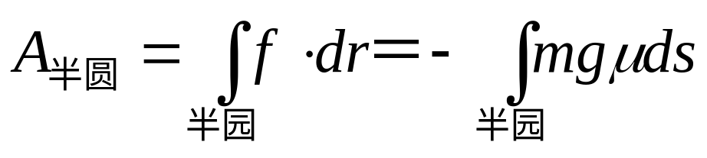
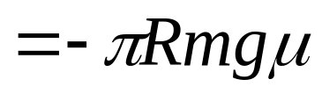
半园路径：
摩擦力的方向是变化的：
所做的功为：
两个路径，都是负功
但大小不一样，说明摩擦力所做的功与路径有关

Slide 13
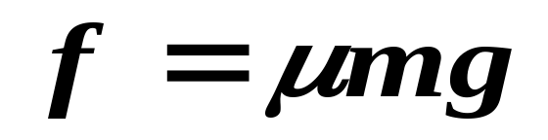



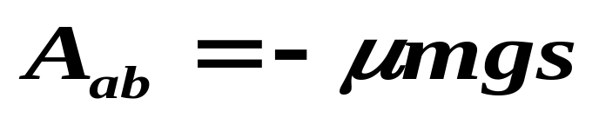
m
b
m
a
摩擦力作功与路径有关

Slide 14
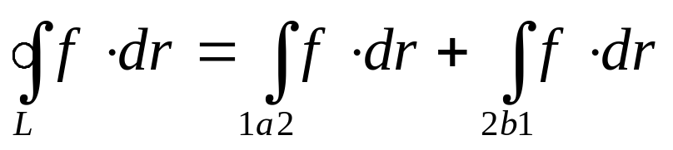
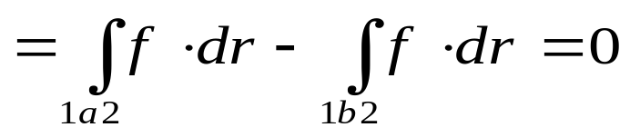
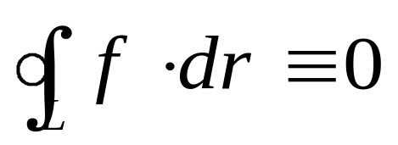
四.保守力与非保守力
1. 保守力
所做的功与物体移动的路径无关，而只决定于物体的始末位置
例：重力、万有引力、弹性力是保守力
a
2
1
b
特点
1. 保守力沿闭合路径一周所做的功为零
2. 保守力作功与过程无关，与参考系的选取无关

Slide 15
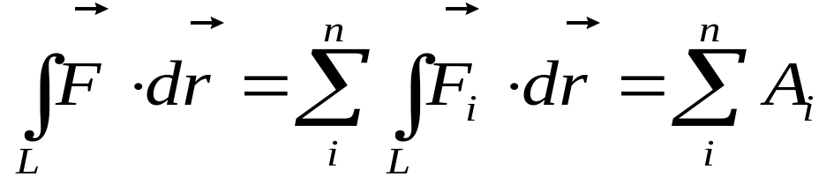
2. 非保守力
力所做的功与物体移动的路径有关
例：摩擦力、爆炸力是非保守力(宏观)
一般力的功是一过程量，与参考系的选取有关
保守力的功与过程无关，与参考系的选取无关
3. 合外力所的功的大小
合力所做功的大小等于各个分力所做功之和（功是有正负的）
力叠加后是矢量，而功的叠加是代数叠加
一对相互作用力，它们所做功的大小之和与坐标系的选择无关
作业7

Slide 16


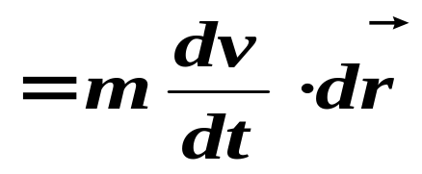



§3.2 动能、动能定理
一. 质点的动能及动能定理
m
运动的物体由于运动，而具有做功的能力——动能（是一种能力，不一定做功）
m
1. 定义质点的动能为

Slide 17


2. 质点的动能定理
——质点动能定律的微分方程
——质点动能定律的积分方程
质点受合外力做的功等于质点在这个过程中，质点动能的增量
3. 动能与功的区别
①动能是状态量，是状态函数；功是状态的变化量，是一个过程；功改变质点的动能
②用动能处理问题时，不需要过程的细节，只与始末位置有关，与过程无关
③动能只在惯性系中存在

Slide 18





例1. 在地球（M，R）引力场中竖直上抛物体（m，v ₀），
求：上升高度h （抛出点设在地面）
解：设y轴竖直向上，原点在地面。质点位置坐标为y时速度为v
y
质点动能定律，物体只受万有引力的作用
y
m
在最高点，v=0
O
最大高度

Slide 19








讨论
初速度比较小时
——与中学结果一样
——第二宇宙速度
一切物体的速度是以光速为极限，物体从星体表面逃逸至无穷远所需的初速度等于真空光速时，该星体称为黑洞，可以求出星体收缩为黑洞的黑洞半径
当太阳收缩为黑洞时的收缩半径

Slide 20







例2. 在一个有摩擦形状复杂的弯道上有物体m，从高h处出发，摩擦系数为μ，始末速度
求：物体下滑过程中摩擦力的功。
解：弯道不知，不可以用功的定义来求解，只能采用动能定律
对象
m物体
力、功
三个力；重力、支持力、摩擦力
方程
求解
讨论
是个负功

Slide 21






二. 质点系的动能定理
有n个质点，研究其中k个质点（对系统来讲，有内外之分）的动能定律
内力：系统内各个质点之间的相互作用，它们成对出现，有保守力，也有非保守力
m₁
m₂
外力：系统外的各个物体对系统内质点的作用
第i个质点
k个质点的系统，有k个方程，对k个方程求和：
质点系的总动能
外力和内力所做功之和
成对相互作用力所做功之和

Slide 22

①质点系所有外力所做的功，加上系统内部相互作用力（成对）的功等于系统总动能的增量
②相互作用力在系统内所做的功与参考系无关，一对相互作用力合力为零，所做功之和不一定等于零
③只适用于惯性系
解题时应注意：
1. 外力、内力都可作功，都可改变系统动能.
2. 要分析受力情况, 各个力是否作功, 正功或负功.
3. 要明确初、末态, 确定其动能

Slide 23







例3. 如图以物体m在斜面上运动，摩擦力为f_{r}，物体在牵引力作用下，由速度v₀运动 s 距离后，达到v，
求：牵引力的大小。
N
m
解：m、M和地面为对象，受力分析可知，系统受外力F，一对内非保守力f_{r}和
N及一对重力，用质点系动能定理
m
系统内质点： m、M，
相互作用力： 一对摩擦力，一对正压力
系统外质点：地球
相互作用力：一对重力，外力

Slide 24


§3.3. 势能
势能（位能）是系统共同具有的，势能是相对的
粉笔的势能，说法不对，是粉笔与地球相对位置共同存在时的势能
在引力场中的两个质点，质点之间没有运动时，引力不做功；但运动时，引力做功。引力做功，说明它具有能量的变化——势能
一.万有引力势能
在孤立系统中，两质点之间的有万有引力（一对相互作用力），质点系的动能定律：
孤立系统外力做功为零；内力只是一对力
按照能量守恒定律，动能的变化必然存在着另外一种能量，它的大小与动能的变化相等。这个能量就是势（位）能

Slide 25






势能
——一对引力所做的功
引力功的大小需要选择势能的参考点
注意
1. 万有引力势能只有相对意义
2. 万有引力势能是两个物体共同存在的
3. 万有引力势能是指系统内质点所处的相对位置的状态，是系统状态的单值函数
4. 势能的变化是一对万有引力做功的结果，它是绝对的。系统的势能是相对的，而势能的变化是绝对的

Slide 26










二.重力势能
三. 弹性势能
M
讨论轻质弹簧（m＝0）
外力
M固定点的拉力
外力做功的不同，引起系统能量的变化，这个能量就是弹性势能

Slide 27





注意
1. 弹性势能是有相对性
2. 弹性势能是状态的单值函数（虎克弹性）
3. 成对出现的相互作用力所做功与参考系无关
4. 弹性势能是相对的，弹性势能的变化是绝对的

Slide 28





从万有引力和弹力的功可以得到
结论
任何保守力所做功之和等于相应势能的增量的负值
势能是物体相对位置的变化产生的，又称机械势能
由系统势能增量可以求得保守力的大小
逃过

Slide 29





例4. 质点m在地球引力场中的势能为
其中R为地球半径, x, y, z是质点在以地心为原点的直角坐标系中的坐标, 求其所受的万有引力。
解：
质点所受万有引力：

Slide 30



例5. 已知物体m离地心为3R，若分别选无限远点和地面为引力势能零点。求：势能。
解：选无限远点为势能零点，则 m 在 r = 3R处的势能是：
选地面为引力势能零点，应当从r = 3R 积分到势能零点 r = R的位置，故有：

Slide 31




§3.4 机械能守恒定律
一.机械能
机械能：质点的动能和势能的总和
质点系的动能和势能的总和称为质点系的机械能
二.质点的机械能守恒定律
若质点m只受保守力作用
根据质点动能定理
A_{保} = A
在仅有保守力作功时，质点的动能和势能可以互相转换，但动能和势能的总和（机械能）保持不变
——质点的机械能守恒定律

Slide 32






三.功能原理、质点系机械能守恒定律
1. 功能原理
设作用于质点系中第i个质点的外力和内力的功分别为A_{i外}和A_{i内}；
则作用于整个质点系的功为
A_{i内}又分为保守力和非保守力所作的功，分别为A_{i内保}和A_{i内非}。
代入质点系动能定理
质点系所有外力和非保守内力所作的功等于系统机械能的增量
——质点系功能原理

Slide 33


2. 质点系机械能守恒定律
若A_{外}=0 和 A_{内非}=0，
─质点系机械能守恒定律
在运动过程中，作用于质点系的所有外力和非保守内力都不作功，或其功之和恒为零时，质点系内各质点间动能和势能可以互换，但它们的总和（即机械能）保持不变。
四.普遍的能量守恒定律
能量不能消失，也不能创造，只能从一种形式转变为另一种形式。对于一个孤立系统来说，不论发生何种变化，各种形式的能量可以互相转换，但它们的总和是一常量
─普遍的能量守恒定律
机械能守恒定律是普遍的能量守恒定律在机械运动范围内的体现

Slide 34
五.利用功能关系解题的步骤要点:
1. 选系统：所选系统应能通过各原理或定律把已知条件和所求量联系起来
2. 查受力： 要分清内力、外力、保守力和非保守力。分析系统内各物体受力情况，定性判断各力是否作功及作功的正负
3. 用定理：确定什么系统内可用什么定理
4. 列方程：功能关系中各量都是状态量，要明确始、末态和势能零点。然后应用各原理列式
5. 解方程、求结果

Slide 35





例6. 滑块M和m，所有接触面都是光滑的，
问：以m、M和地球为系统，以m和地球为系统时，机械能是否守恒？
M
m
解： 对m
重力和支持力
对M
重力、支持力和压力
N
N₂
N和N′是非保守力
以m、M和地球为系统
N′
mg
Mg
以m、M和地球为系统，机械能守恒
以m和地球为系统
以m和地球为系统，机械能不守恒

Slide 36




例7. 地面，汽车匀速运动，接触面光滑，以m和弹簧为研究对象，在地面系，和在汽车系内机械能是否守恒？
解： 地面系
v
M
非保守力：支持力和M点的拉力
m
M点的拉力没有位移
以地球为系统，机械能守恒
汽车系
M点的拉力有位移
以汽车为系统，机械能不守恒

Slide 37



例8. 光滑水平面上有一轻弹簧(k)，一端固定，另一端固连质量为m的小球，初始时弹簧处于自然长度，此时给小球一垂直于弹簧的初速v₀，
求：小球速率为v₀/2时，弹簧对小球的拉力。
解：选弹簧+小球，系统仅在弹性内力作用下运动，故机械能守恒：
V₀/2
0
f
m
v₀
m
方向如图

Slide 38




例9. 固定在天花板上的弹簧（k₁），下连一细绳，细绳下挂质量为m的物体，且物体下端置于一固定在地面的竖直弹簧（k₂）顶端，当物体处于静止时上弹簧的伸长量为L₁，若细绳突然断开，
求：物体能下落的最大距离。
解：设物体静止时下弹簧的压缩量为L₂
k₁
对物体m有
×
m
设物体下降的最大距离为h，选物体、k₂和地球为系统，则细绳断后，系统机械能守恒
k₂

Slide 39






例10. 两物体与水平面的摩擦系数为零，恒力F向右拉物体，施力前轻弹簧处于自然长度，m₁、m₂两物均静止，且轻绳蹦直。
求： （1）m₁、m₂系统受合力为零时的速度，(2)拉物过程绳的拉力对物m₁所做的功，恒力F对物m₂所做的功。
T
T′
F
解：(1)当m₁、m₂系统合力为零
m₁
m₂
对m₁、m₂和弹簧系统用功能原理有
方向同F

Slide 40



(2)拉物过程绳的拉力对物m₁所做的功，恒力F对物m₂所做的功
对m₁用功能原理有
力F为恒力, 且m₂做直线运动，故力F对m₂物所做的功为

Slide 41







例11. 一条均匀链条质量为m，总长为 l 成直线状放在桌面上。桌面与链条之间的摩擦系数为μ。已知链条下垂长度为a时，链条开始下滑。求链条全部离开桌面时的速率。
解：链条下落过程中，有重力、摩擦力做功
x
a
y
链条下落y时，再继续下落dy时，重力做功
重力做功
摩擦力做功

Slide 42


作业8

Slide 43
作业4：
作业7：
P73；2.2；2.4；
P99；2.21；2.24；
P134；2.4；2.6；
P135；2.17；2.18；

Slide 44
作业8：
P136；2.19；2.21 ；2.23

